Slide 1
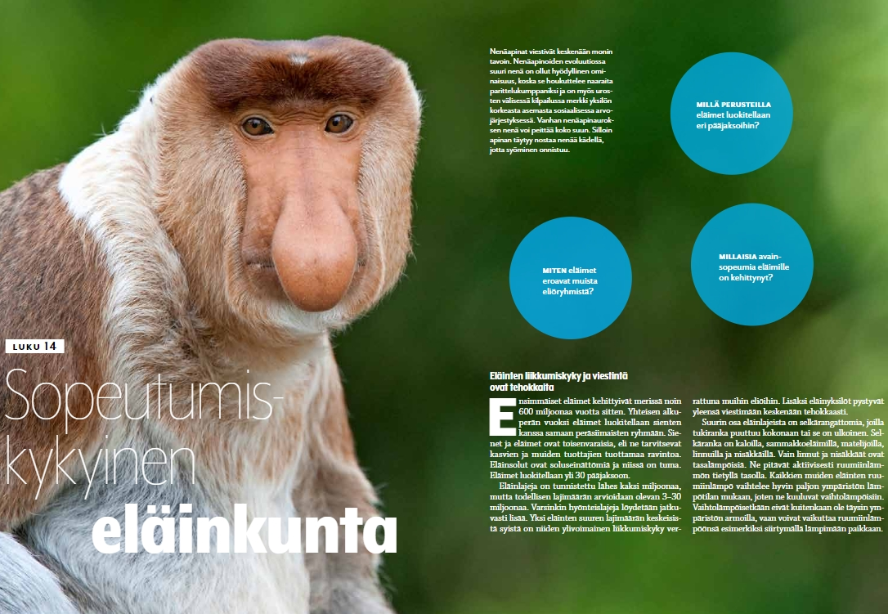


Slide 2
Eliökunnan luokittelun (perus) tasot: (s. 102), 8 tasoa:
-
-
-
-
-
-
-

Slide 3
Eliökunnan luokittelun (perus) tasot: (s. 102)
domeeni
kunta
pääjakso (kasveilla kaari)
luokka
lahko
heimo
suku
laji

Slide 4
Kpl 14 Eläinkunnan pääjaksojen ja luokkien ominaispiirteitä:
Pääjaksot:
  -
  -
  -
  -
  -
  -
  -

Slide 5
Kpl 14 Eläinkunta (luokittelua)
Eläinkunta jakautuu n. 36 PÄÄJAKSOON!!!! Ks. S. 100-101 !
  Eläinten yhteisiä piirteitä: s. 151
Pääjaksoja:
1. Sienieläimet, esim. järvisieni (alkeellisin eläin Suomessa)
  Ei varsinaisia kudoksia, eikä elimiä, mutta yksittäiset solut (runkokunnassa) ovat hieman erilaistuneet
2. Polttiaiseläimet: esim. meduusat, korallieläimet
  Yksinkertaisia kudoksia ja elimiä, verkkomainen hermosto, polttiaisoluja, säteittäissymmetrisiä
3. Piikkinahkaiset: esim. meritähdet, merisiilit
4. Nilviäiset. Luokat: simpukat, kotilot, mustekalat (= pääjalkaiset)
  Kalkkikuori (toimii tukirankana)
5. Nivelmadot: esim. kastemato (kaksiaukkoinen ruuansulatuskanava, suljettu verenkierto)

Slide 6
6. Niveljalkaiset (=pääjakso) Luokat: hyönteiset, hämähäkit, äyriäiset, tuhatjalkaiset
  Runsaslajisin pääjakso
  Tukirunko kitiiniä
  Avoin verenkierto, ilmaputket
  Hyönteisillä muodonvaihdos (täydellinen tai vailinainen), kolmiosainen ruumis, 3 paria jalkoja
7. Selkäjänteiset (= pääjakso)
  Alajaksot: selkärankaiset, (+suikulaiset, vaippaeläimet)
  Selkärankaisten luokat: (s. 157) (jänne jakautunut NIKAMIIN)
    Sammakkoeläimet (s. 159), hengitys ihon kautta (+ keuhkot), kosteat elinympäristöt
    Matelijat (s. 160): keuhkot (kuiva iho), raajat, sisäinen hedelmöitys, muna
    Linnut (S. 161)
    Nisäkkäät (S. 162), istukka + napanuora, nänni (maidon tuotanto), karvapeite
    (+ kalat = ryhmä, sis. yläluokat ja luokat) S. 158

Slide 7
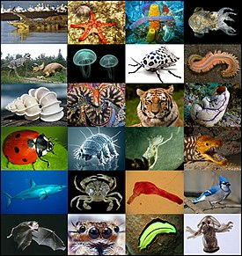

Slide 8
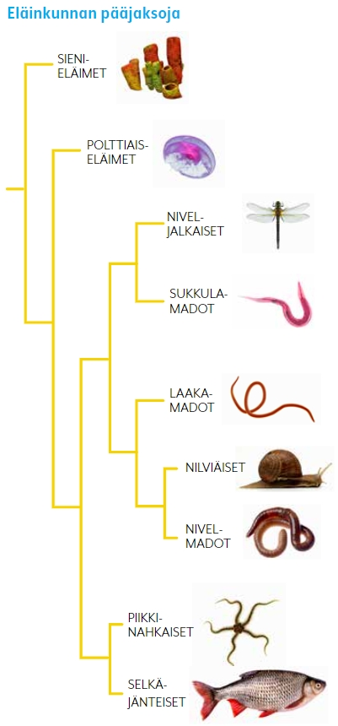


Slide 9
Pesusienet ovat erityisesti Välimeressä eläviä sienieläimiä, joita pyydystetään pesuvälineiksi. Kaupassa myytävä luonnon pesusieni on runkokunnan tukiranko.

Slide 10
Suomessakin tavattavan järvisienen vihertävä tai kellertävä väri tulee runkokunnassa elävistä levistä.

Slide 11
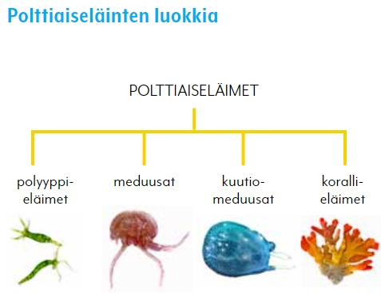

Slide 12
merivuokko lattana
(polttiaiseläin) (laakamato)

Slide 13
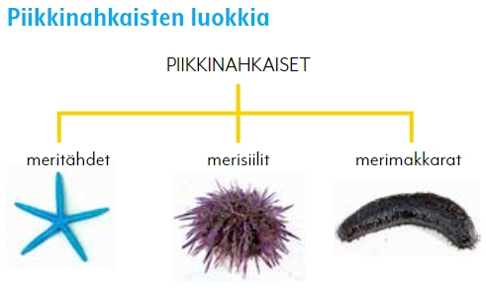

Slide 14
Meritähti ja useimmat muut piikkinahkaiset liikkuvat imujaloilla. Imujalat ojentuvat, kun paine niihin liittyvissä vesiputkissa kasvaa.

Slide 15
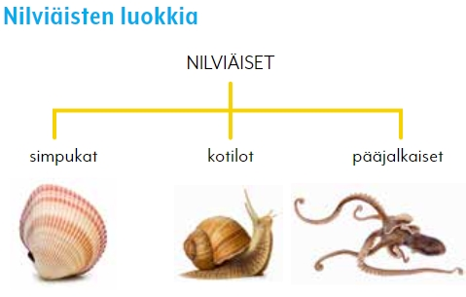

Slide 16
Laakamatoihin kuuluva lapamato eli leveäheisimato kiinnittyy isäntäeläimen ohutsuolen sisälle. Se ottaa ravintoa suoraan pintansa läpi. Ihmisessä lapamato voi kasvaa 20 metriä pitkäksi.
Lisäksi useita lapamatoja voi liittyä yhteen. Suomessa yhden ihmisen ohutsuolesta on löydetty 135-metrinen lapamatoketju.

Slide 17
Nivelmadon rakenne

Slide 18
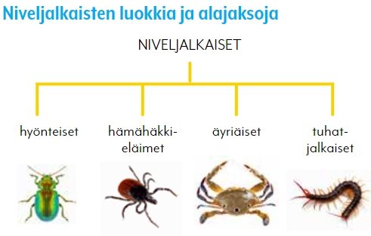

Slide 19
Hyönteisen rakenne

Slide 20
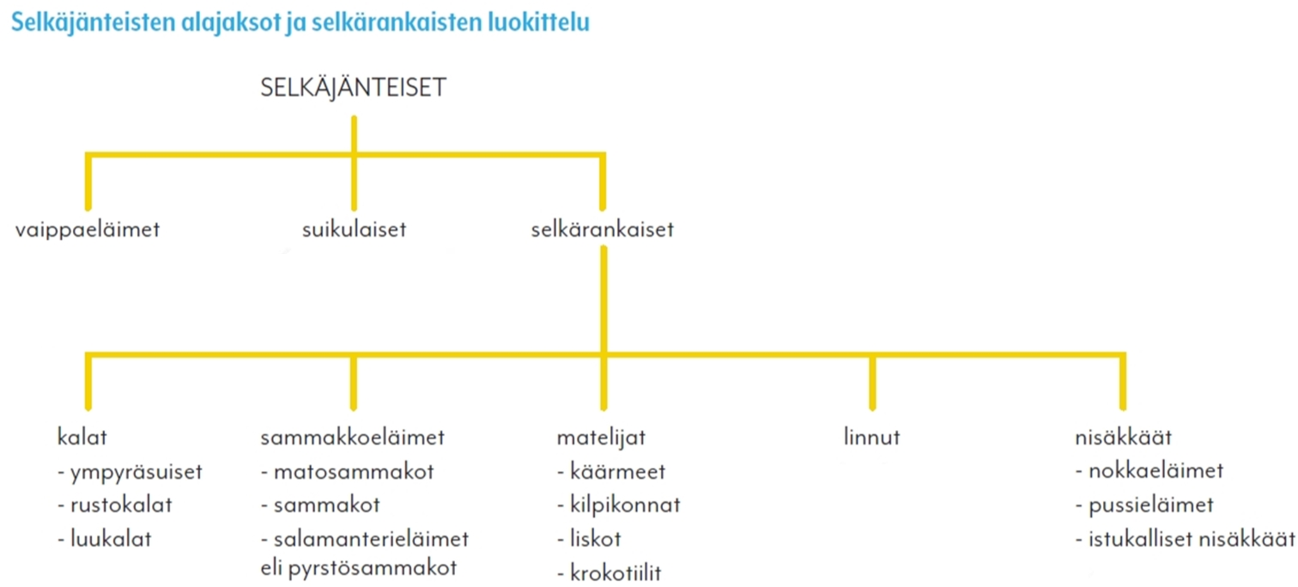

Slide 21
Kalan rakenne

Slide 22
Matosammakot ovat raajattomia, sokeita trooppisten alueiden eläimiä, jotka kaivautuvat maahan ja syövät matoja sekä toukkia.

Slide 23
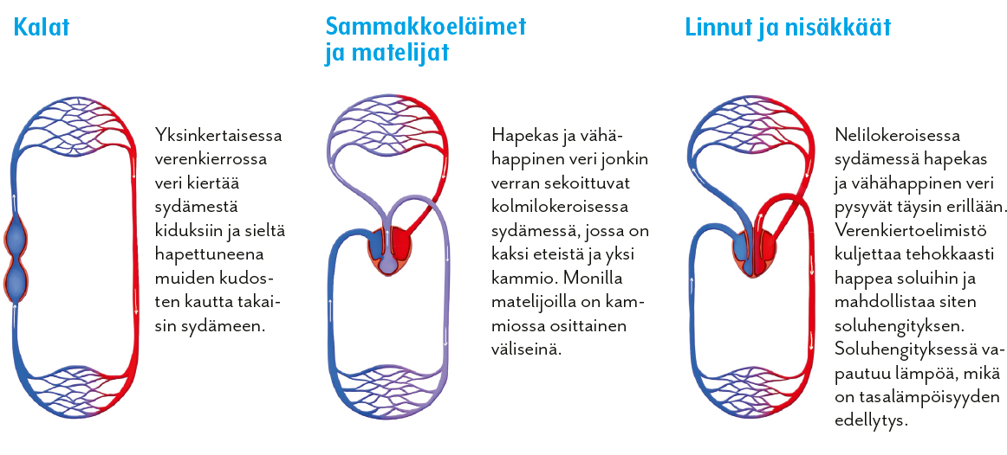

Slide 24
Vesilinnuilla varpaisiin voi olla kiinnittyneenä sarveiskerroksen peittämä ihopoimu eli räpylä, joka helpottaa uimista. Kun esimerkiksi sinisorsa laskeutuu veteen, se työntää jalkansa eteen ”laskutelineiksi”.

Slide 25
Australiassa elävät nokkaeläimet ovat vielä nykyisinkin munivia nisäkkäitä. Nokkaeläimellä ei ole nisiä, vaan maito erittyy vatsanahan ihon läpi. Poikanen nuolee maidon ihon pinnalta pitkällä kielellään.

Slide 26
